Slide 1

MATEMÁTICA E SUAS TECNOLOGIAS
Ensino Fundamental, 9° ano
Distribuição das frequências de uma variável

Slide 2

Matemática, Ensino Fundamental, 9° ano, Distribuição das frequências de uma variável.
VAMOS APRENDER A DISTRIBUIÇÃO DAS FREQUÊNCIAS DE UMA VARIÁVEL.
3
1,5
½
1
=
+
10
X
1
%
2
½
-

Slide 3
Matemática, Ensino Fundamental, 9° ano, Distribuição das frequências de uma variável.
Mas o que seria variável?
Vamos ver a seguir.

Slide 4
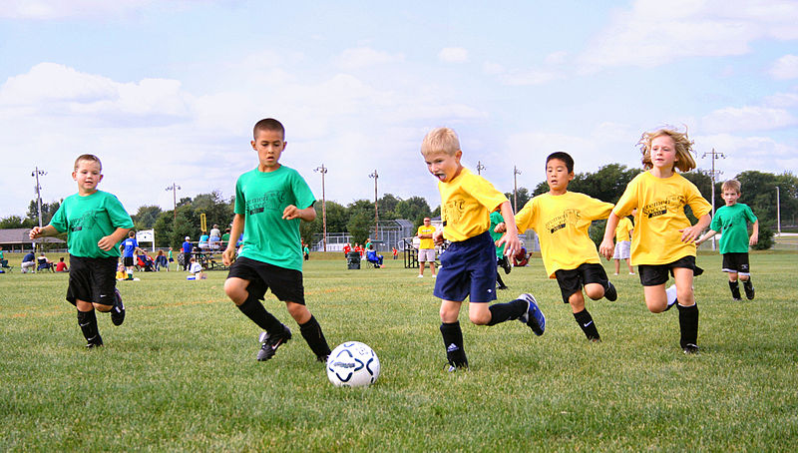
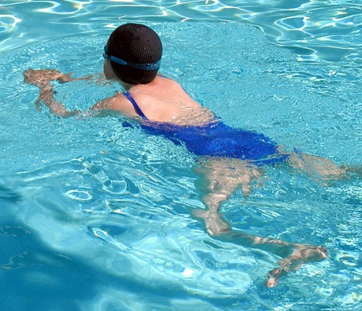
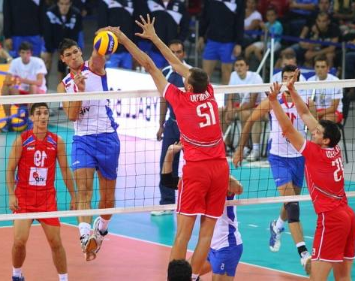
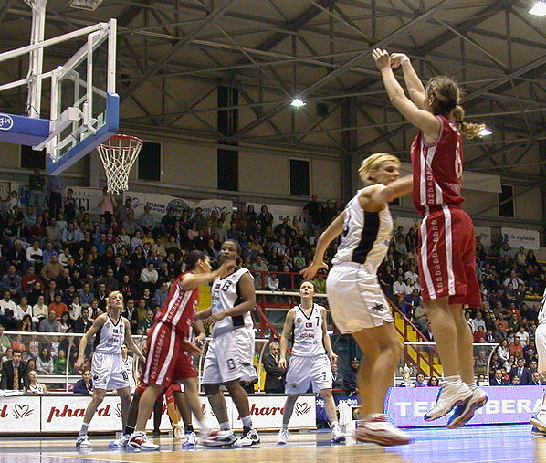
Matemática, Ensino Fundamental, 9° ano, Distribuição das frequências de uma variável.
VARIÁVEL ESTATÍSTICA
Características da população que são investigadas.
Considere que a questão formulada em uma pesquisa seja: “Qual é seu esporte favorito?”
Neste caso, “esporte” é a variável da pesquisa.
Futebol, natação, voleibol e basquetebol são alguns valores dessa variável
Tysto / public domain
Adrian Pingstone / public domain
Bisu / Creative Commons Attribution 3.0 Unported
Finizio/Creative Commons Attribution-Share Alike 2.0 Italy

Slide 5
Matemática, Ensino Fundamental, 9° ano, Distribuição das frequências de uma variável.
TIPOS DE VARIÁVEL
VARIÁVEL QUALITATIVA
Ordinal – expõe uma qualidade e seus valores seguem uma ordem.
Nominal – expõe uma qualidade, mas seus valores não seguem uma ordem.
VARIÁVEL QUANTITATIVA
Discreta – expõe uma quantidade através de um número natural, pois indica um contagem.
Contínua – expõe uma quantidade através de um número real, pois indica uma medida
DANTE, L. R. , 2010

Slide 6

Matemática, Ensino Fundamental, 9° ano, Distribuição das frequências de uma variável.
EXEMPLO: Uma agência de turismo realizou um pesquisa para sondar as preferências de seus clientes. Vamos analisar algumas das questões formuladas e em cada uma indicar qual é a variável, seu tipo e pelo menos dois de seus valores.
Openclipart/Domínio público
A) Em que mês você prefere viajar?
Mês - variável qualitativa ordinal; janeiro, julho.
B) Quantos dias você pretende viajar?
Número de dias – variável quantitativa discreta; 3, 15 dias
C) Que estado do Brasil você gostaria de conhecer?
Estado do Brasil – variável qualitativa nominal; Pernambuco, Rio de Janeiro
D) Qual a quantia máxima que você pretende gastar?
Preço – variável quantitativa contínua; R$ 1 500,00, R$ 2 800,00

Slide 7
Matemática, Ensino Fundamental, 9° ano, Distribuição das frequências de uma variável.
Dados organizados em grupos ou categorias/classes são usualmente designados “distribuição de frequência”.

Slide 8
Matemática, Ensino Fundamental, 9° ano, Distribuição das frequências de uma variável.
TIPOS DE FREQUÊNCIA
Número de vezes que cada valor da variável é citado.
Frequência Absoluta (FA)
Frequência Relativa (FR)
É a razão entre a frequência absoluta e o total de observações.
FR = FA
Número total de observações

Slide 9
Matemática, Ensino Fundamental, 9° ano, Distribuição das frequências de uma variável.
Agora veja como elabora uma tabela
As tabelas devem ter um título
As colunas bem identificadas
ATRASOS DOS ALUNOS
Dia | Número de alunos atrasados
Segunda – feira | 40
Terça - feira | 35
Quarta - feira | 29
Quinta - feira | 15
Sexta - feira | 20
Total | 139
A frequência é o número de vezes que o acontecimento se verifica
As tabelas tem que ter um total para controle

Slide 10
Matemática, Ensino Fundamental, 9° ano, Distribuição das frequências de uma variável.
EXEMPLO: Na atividade sobre o estado brasileiro de origem de um grupo de estudantes, a amostra da pesquisa é composta de 15 indivíduos.
VARIÁVEL
Estado brasileiro de origem
TABELA DE FREQUÊNCIAS DA SITUAÇÃO ACIMA
Estado de origem | Frequência Absoluta (FA) | Frequência Relativa (FR)
São Paulo | 6 | 40%
Paraíba | 1 | ~ 6,6%
Rio de Janeiro | 3 | 20%
Paraná | 3 | 20%
Pernambuco | 2 | ~ 13,3%
Total | 15 | 100 %
A variável “estado brasileiro de origem” apresentou cinco valores.

Slide 11
Matemática, Ensino Fundamental, 9° ano, Distribuição das frequências de uma variável.
Veja três dos cinco valores com suas frequências absolutas
Valor estado de São Paulo: Frequência absoluta = 6 .
Valor estado da Paraíba: Frequência absoluta = 1.
Valor estado de Pernambuco: Frequência absoluta = 2.

Slide 12
Matemática, Ensino Fundamental, 9° ano, Distribuição das frequências de uma variável
Agora veja a frequência relativa
Exemplo:
São Paulo tem frequência relativa de 6 em 15 ou 6/15 ou 2/5 ou 0,4 ou 40%.
Paraíba tem frequência relativa 1 em 15 ou 1/15 ou aproximadamente 0,066 ou ainda aproximadamente 6,6% .

Slide 13
Matemática, Ensino Fundamental, 9° ano, Distribuição das frequências de uma variável.
Observações
Uma tabela que contém a variável e seus valores, com as frequências absolutas (FA) e as frequências relativas (FR) é chamada de tabela frequências.
Exatamente!
E também não esqueça que a frequência relativa pode ser dada na forma de fração, de número decimal ou de porcentagem.

Slide 14

Matemática, Ensino Fundamental, 9° ano, Distribuição das frequências de uma variável.
Exemplo: Às pessoas presentes em um evento automobilístico foi feita a seguinte pergunta: Qual a sua marca de carro preferida?
Openclipart/Domínio público
Pedro: Ford | Bruna: Peugeot | Anete: Ford | Paulo: Peugeot | Célio: Volks | Manoel: GM
Carlos: GM | Fred: Volks | Sérgio: Fiat | Gilson: GM | Rui: Fiat | Cláudia: Volks
Antônio : Fiat | Márcio: Volks | Marcelo: GM | Ana: Nissan | Geraldo: Volks | Rita: Ford
Antônio: Ford | Alicia: Renault | Meire: GM | Flávio: Peugeot | Lia: GM | Fabiano: Renault

Slide 15
Matemática, Ensino Fundamental, 9° ano, Distribuição das frequências de uma variável.
A marca Ford tem frequência relativa: 4 em 24 ou 4/24 ou ~ 0,166 ou 16,66% ou 16,7%.
Construindo uma tabela para melhor dispor os dados:
A marca Fiat tem frequência relativa: 3 em 24 ou 3/24 ou 1/8 ou = 0,125 ou 12,5%.
Marcas | Frequência Absoluta (FA) | Frequência Relativa (FR)
Ford | 4 | 16,7%
Fiat | 3 | 12,5%
GM | 6 | 25%
Nissan | 1 | 4,2%
Peugeot | 3 | 12,5%
Renault | 2 | 8,3%
Volks | 5 | 20,8%
Total | 24 | 100%
A marca GM tem frequência relativa: 6 em 24 ou 6/24 ou 1/24 ou = 0,25 ou 25%.
A marca Nissan tem frequência relativa: 1 em 24 ou 1/24 ou ~ 0,042 ou 4,2%
A marca Peugeot tem frequência relativa: 3 em 24 ou 3/24 ou 1/8 ou = 0,125 ou 12,5 %.
A marca Renault tem frequência relativa: 2 em 24 ou 2/24 ou 1/12 ou ~ 0,083 ou 8,3 %.
A marca Volks tem frequência relativa: 5 em 24 ou 5/24 ou ~ 0,203 ou 20,3 %.

Slide 16
Matemática, Ensino Fundamental, 9° ano, Distribuição das frequências de uma variável.
TABELA DE FREQUÊNCIAS POR INTERVALOS
Há casos em que a variável apresenta um número elevado de valores e por isso é inviável colocar uma linha da tabela para descrever casa valor;
Em casos assim recorremos ao agrupamento dos valores em intervalos.
Veja:
Na pesquisa da altura dos alunos do 9° ano que participam do time de voleibol da escola os valores registrados foram:
1,73 m | 1,70 m | 1,62 m | 1,62 m | 1,74 m | 1,70 m | 1,74 m | 1,66 m
1,68 m | 1,76 m | 1,80 m | 1,63 m | 1,75 m | 1,65 m | 1,81 m

Slide 17
Matemática, Ensino Fundamental, 9° ano, Distribuição das frequências de uma variável.
Atenção
Acompanhe o procedimento:
1º) Calculamos a diferença entre a maior e a menor altura registrada e obtemos a amplitude total: 1,81 – 1,62 = 0,19
2º) Escolhemos o número de intervalos (geralmente superior a 3), consideramos um valor conveniente (um pouco acima da amplitude tal) e determinamos a amplitude de cada intervalo. No exemplo, para 5 intervalos: 0,20 : 5 = 0,04

Slide 18
Matemática, Ensino Fundamental, 9° ano, Distribuição das frequências de uma variável.
3º) Elaboramos a tabela de frequência.
O intervalo 1,70 1,74 indica fechado à esquerda e aberto à direita. Por isso, o valor 1,70 não deve ser registrado em
1,66 1,70, e sim em 1,70 1,74
Altura em m (em classes) | Contagem | FA | FR | FR(%)
1,62 1,66 |  | 4 | 4/15 | 26,7
1,66 1,70 |  | 2 | 2/15 | 13,3
1,70 1,74 |  | 3 | 1/5 | 20
1,74 1,78 |  | 4 | 4/15 | 26,7
1,78 1,82 |  | 2 | 2/15 | 13,3
Total |  | 15 | 1 | 100
Observação: A desvantagem de agrupar dados em intervalos é não podermos dizer a frequência de um dado particular. Por exemplo, neste caso, não podemos dizer quantos alunos têm altura 1,74 m pela análise de tabelas de frequência.

Slide 19
Matemática, Ensino Fundamental, 9° ano, Distribuição das frequências de uma variável.
ALGUMAS REPRESENTAÇÕES GRÁFICAS DE FREQUÊNCIA
HISTOGRAMA
Construção do Histograma
As características gerais de um histograma são as seguintes:
• É um gráfico formado por retângulos.
• A área de cada retângulo deve ser proporcional à frequência (absoluta ou relativa) da classe.
• As bases dos retângulos estão sobre o eixo das abscissas.
• O comprimento de cada base corresponde ao comprimento do respectivo intervalo de classe.
• Em geral, as classes têm o mesmo comprimento (ou amplitude).

Slide 20

Matemática, Ensino Fundamental, 9° ano, Distribuição das frequências de uma variável.
EXEMPLO: Um professor de educação física mediu a altura de 15 alunos de uma classe e organizou os dados em uma tabela para facilitar sua utilização, com o respectivo número de chamada de cada aluno.
Openclipart/Domínio público
A tabela de frequências pode ser traduzida por um gráfico chamado histograma.
Intervalo (m) | Frequência absoluta
1,55 1,60 | 2
1,60 1,65 | 3
1,65 1,70 | 6
1,70 1,75 | 1
1,75 1,80 | 2
1,80 1,85 | 1
 | Total: 15
FA
Altura (m)

Slide 21

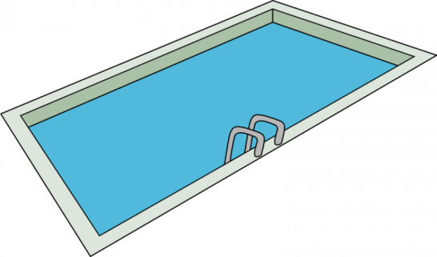

Matemática, Ensino Fundamental, 9° ano, Distribuição das frequências de uma variável.
GRÁFICO DE SETORES
Muito utilizado quando os dados são apresentados na forma de porcentagem .
EXEMPLO: Em uma escola foram oferecidas aos alunos três atividades extras: natação, dança e leitura de jornal.
Openclipart/Domínio público
Openclipart/Domínio público
Openclipart/Domínio público

Slide 22
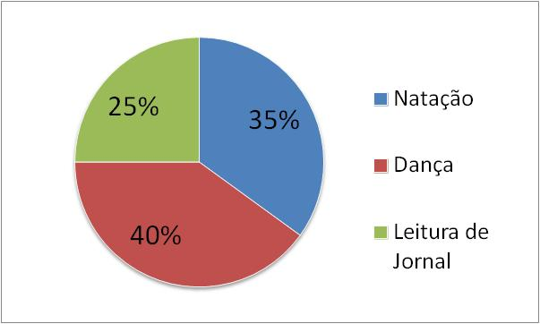
Matemática, Ensino Fundamental, 9° ano, Distribuição das frequências de uma variável.
Veja as escolhas dos alunos do 9° ano
Atividades | FA | FR (%)
Natação | 42 | 35
Dança | 48 | 40
Leitura de Jornal | 30 | 25
Total | 120 | 100
Gráfico de setores correspondente a tabela a cima

Slide 23
Matemática, Ensino Fundamental, 9° ano, Distribuição das frequências de uma variável.
Agora é com você...
Vamos praticar o que você acabou de aprender.

Slide 24
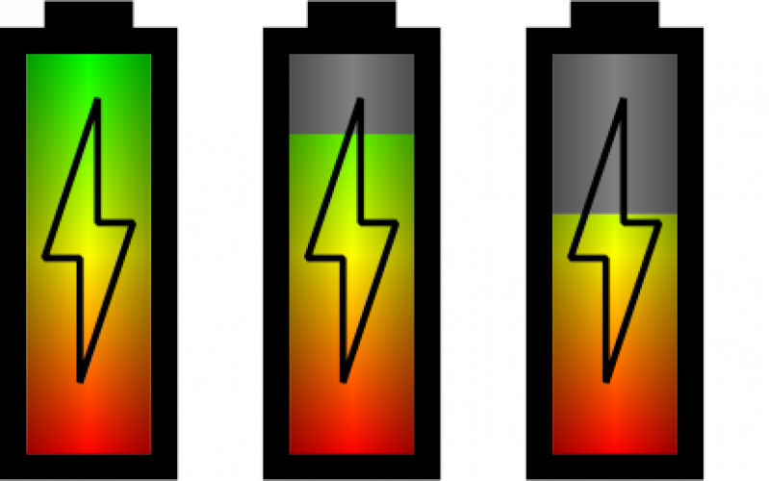
Matemática, Ensino Fundamental, 9° ano, Distribuição das frequências de uma variável.
Atividade 1: Foi realizada uma pesquisa para determinar a duração das pilhas produzidas por uma fábrica. A amostra tinha 100 pilhas, as quais foram colocadas em rádios iguais, e verificou-se por quanto tempo os rádios funcionam. Os resultados formam os seguintes:
Openclipart/Domínio público
Tempo de duração | Número de pilhas
0 a 2 horas | 4
2 a 4 horas | 30
4 a 6 horas | 38
6 a 8 horas | 22
8 a 10 horas | 6

Slide 25
Matemática, Ensino Fundamental, 9° ano, Distribuição das frequências de uma variável.
A) Qual é a variável pesquisada? Ela é qualitativa ou quantitativa?
Tempo de duração da pilha; quantitativa
B) Os valores de maior frequência da variável pertencem a qual intervalo de tempo?
4 horas a 6 horas
C) É correto afirmar que mais de 70% dessas pilhas duram menos do que 6 horas?
Sim, 72 pilhas em 100 duram menos que 6 horas

Slide 26
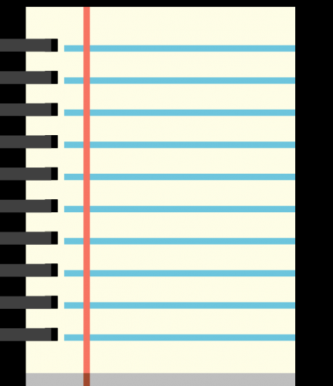

Matemática, Ensino Fundamental, 9° ano, Distribuição das frequências de uma variável.
Atividade 2: Na classe de Laura os alunos fizeram uma pesquisa sobre a fruta preferida de cada um. Veja a tabulação dos dados obtidos e a partir dela construa a tabela de frequências, com a frequência relativa em porcentagem.
Maça
Morango
Abacaxi
Uva
Laranja
Goiaba
Openclipart/Domínio público
Openclipart/Domínio público

Slide 27
Matemática, Ensino Fundamental, 9° ano, Distribuição das frequências de uma variável.
Resposta:
Cálculo para Frequência Relativa
Fruta | FA | FR
Maça
Morango
Abacaxi
Uva
Laranja
Goiaba
Total
4 em 40 = 4/40 = 1/10 = 0,1 = 10%
4
8
6
10
2
10
40
10%
8 em 40 = 8/40 = 1/5= 0,2 = 20%
20%
15%
6 em 40 = 6/40 = 3/20 = 0,15 = 15%
25%
10 em 40 = 10/40 = 1/4 = 0,25 = 25%
5%
2 em 40 = 2/40 = 1/20 = 0,05 = 5%
25%
10 em 40 = 10/40 = 1/4 = 0,25 = 25%
100%

Slide 28

Matemática, Ensino Fundamental, 9° ano, Distribuição das frequências de uma variável.
Atividade 3: Os salários em reais de vinte funcionários de uma empresa estão relacionados a seguir: 800; 800; 940; 970; 890; 950; 840; 880; 1048; 880; 820; 880; 1000; 950; 920; 900; 920; 980; 830 e 910.
Openclipart/Domínio público
A) Construa a tabela de frequências com esses dados divididos em 5 classes.
B) Construa o histograma correspondente relacionando a faixa salarial com a frequência absoluta.

Slide 29
Matemática, Ensino Fundamental, 9° ano, Distribuição das frequências de uma variável.
Faixas Salariais | FA | FR (%)
800 850 | 4 | 20
850 900 | 5 | 25
900 950 | 5 | 25
950 1000 | 4 | 20
1000 1050 | 2 | 10
A)
B)

Slide 30

Matemática, Ensino Fundamental, 9° ano, Distribuição das frequências de uma variável.
ATIVIDADE EM DUPLA
Convide um colega para juntos fazerem esta atividade.
Um de vocês joga uma moeda vinte vezes para o alto e o outro anota o número de vezes que saiu cara e o número de vezes que saiu coroa. Faça depois, uma tabulação dos resultados. Copiem e completem a tabela de frequência dada abaixo
Lançamento de moeda
Face para cima | Frequência absoluta (FA) | Frequência relativa (FR)
Cara | ////////////////////////// | //////////////////////////
Coroa | ////////////////////////// | /////////////////////////
Resposta pessoal

Slide 31
Matemática, Ensino Fundamental, 9° ano, Distribuição das frequências de uma variável.
ATIVIDADE PRÁTICA: Um estudo das alturas dos alunos de sua classe
Meçam coletivamente a altura de cada um com trena, registrando os dados numa tabela do tipo número do aluno X altura.
Individualmente, em seus cadernos:
organizem a tabela, colocando as alturas em ordem crescente ou decrescente;
construam as tabelas de frequência absoluta e frequência relativa;
representem a tabela por meio de histogramas;
interpretem os histogramas: intervalo de maior e menor frequência.
Resposta pessoal

Slide 32
Matemática, Ensino Fundamental, 9° ano, Distribuição das frequências de uma variável.
REFERÊNCIAS
BIANCHINI, E. Matemática, 9° ano. Editora Moderna, 2006.
CENTURIÓN, Marília. JAKUBOVIC, José. Matemática: teoria e contexto. 9º ano. 1ª ed. Ed. Saraiva, São Paulo, 2012.
DANTE, R. L. Tudo é Matemática, 9°ano. 3ª ed. Editora Ática, 2010.
MORI, Iracema; ONAGA, DULCE SATIKO. Matemática: ideias e desafios. 9º ano. 15. ed. São Paulo: Saraiva, 2009.
RIBEIRO, Jackson. Matemática: ciência, linguagem e tecnologia. 1. ed. São Paulo: Scipione, 2010.
http://www.brasilescola.com/matematica/aplicacao-estatistica-frequencia-absoluta-frequencia-.htm. Acesso em 10/07/2015
http://www.infoescola.com/estatistica/distribuicao-de-frequencias/. Acesso em 12/07/2015
https://pt.wikipedia.org/wiki/Frequ%C3%AAncia_(estat%C3%ADstica). Acesso em 12/07/2015

Slide 33
Matemática, Ensino Fundamental, 9° ano, Distribuição das frequências de uma variável.
TABELAS DE IMAGENS
Slide | Autoria / Licença | Link da Fonte | Data do Acesso
4 A | Tysto/ public domain | https://commons.wikimedia.org/wiki/File:Youth-soccer-indiana.jpg | 08/07/2015
4 B | Adrian Pingstone/ public domain | https://commons.wikimedia.org/wiki/File:Swimming.breaststroke.arp.750pix.jpg | 10/07/2015
4 C | Bisu/ Creative Commons Attribution 3.0 Unported | https://commons.wikimedia.org/wiki/File:Bulgaria-serbia_volley_2012.jpg | 08/07/2015
4 D | Finizio/Creative Commons Attribution-Share Alike 2.0 Italy | https://commons.wikimedia.org/wiki/File:Three_point_shoot.JPG | 10/07/2015
06 | Openclipart/Domínio público | http://publicdomainvectors.org/pt/vetorial-gratis/Ilustra%C3%A7%C3%A3o-em-vetor-%C3%ADcone-autocarro-tur%C3%ADstico/27127.html | 09/07/2015
14 | Openclipart/Domínio público | http://publicdomainvectors.org/pt/vetorial-gratis/Imagem-vetorial-de-carro-Porche/5515.html | 10/07/2015
20 | Openclipart/Domínio público | http://publicdomainvectors.org/pt/vetorial-gratis/Imagem-de-vector-menina-estuda/11723.html | 10/07/2015
21 A | Openclipart/Domínio público | http://publicdomainvectors.org/pt/vetorial-gratis/%C3%8Dcone-de-vetor-de-jornal/8208.html | 11/07/2015
21 B | Openclipart/Domínio público | http://publicdomainvectors.org/pt/vetorial-gratis/Desenho-vetorial-de-piscina/10705.html | 10/07/2015
21 C | Openclipart/Domínio público | http://publicdomainvectors.org/pt/vetorial-gratis/Vetor-desenho-das-mulheres-na-pr%C3%A1tica-da-dan%C3%A7a/25077.html | 11/07/2015

Slide 34
Matemática, Ensino Fundamental, 9° ano, Distribuição das frequências de uma variável
Slide | Autoria / Licença | Link da Fonte | Data do Acesso
24 | Openclipart/Domínio público | http://publicdomainvectors.org/pt/vetorial-gratis/Ilustra%C3%A7%C3%A3o-em-vetor-de-conjunto-de-%C3%ADcones-de-status-de-n%C3%ADvel-de-bateria-diferente/17434.html | 12/07/2015
25 A | Openclipart/Domínio público | http://publicdomainvectors.org/pt/vetorial-gratis/Gr%C3%A1ficos-vetoriais-de-caderno-com-espiral/17612.html | 10/07/2015
25 B | Openclipart/Domínio público | http://publicdomainvectors.org/pt/vetorial-gratis/Gr%C3%A1ficos-vetoriais-de-prato-de-frutas-desenho/26023.html | 08/07/2015
28 | Openclipart/Domínio público | http://publicdomainvectors.org/pt/vetorial-gratis/Pilha-de-vetor-de-moedas-de-ouro/2808.html | 10/07/2015
30 | Openclipart/Domínio públic | http://publicdomainvectors.org/pt/vetorial-gratis/Ouro-D%C3%B3lar-moeda-Vector/6177.html | 12/07/2015

